Slide 1
PROGRAMAREA ORIENTATĂ OBIECT C++
Conf.univ.dr. Ana Cristina DĂSCĂLESCU
Universitatea Titu Maiorescu

Slide 2
Moștenire
Mecanismul prin care o clasă preia structura (datele membre) şi comportamentul (metodele) unei alte clase create anterior, la care adaugă elemente specifice.
Este un principiu strict orientat obiect
În limbajul C++ este implementată prin conceptul de moştenire
Stabileste o relatie "este un/este o" (is-a)
Terminologie
Clasă de baza = clasa de la care se preiau structura şi comportamentul
Clasa derivată = clasa care preia structura şicomportamentul

Slide 3
Avantaje
Reutilizarea codului creat anterior
Dezvoltarea unei aplicații într-o manieră incrementală, respectiv se compilează și se tetează doar clasa nou obținută
Obținrea unei ierahii de clase ce se poate modela cu ușurință prin diagame UML
Implementarea polimorfismului în timpul executării programului, folosind funcții virtuale

Slide 4
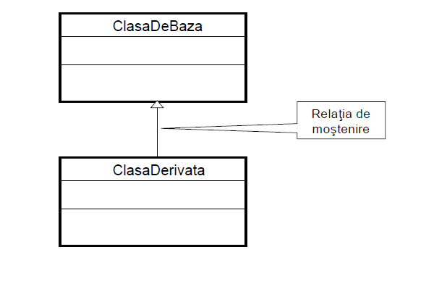
Diagrama UML
IS_A

Slide 5
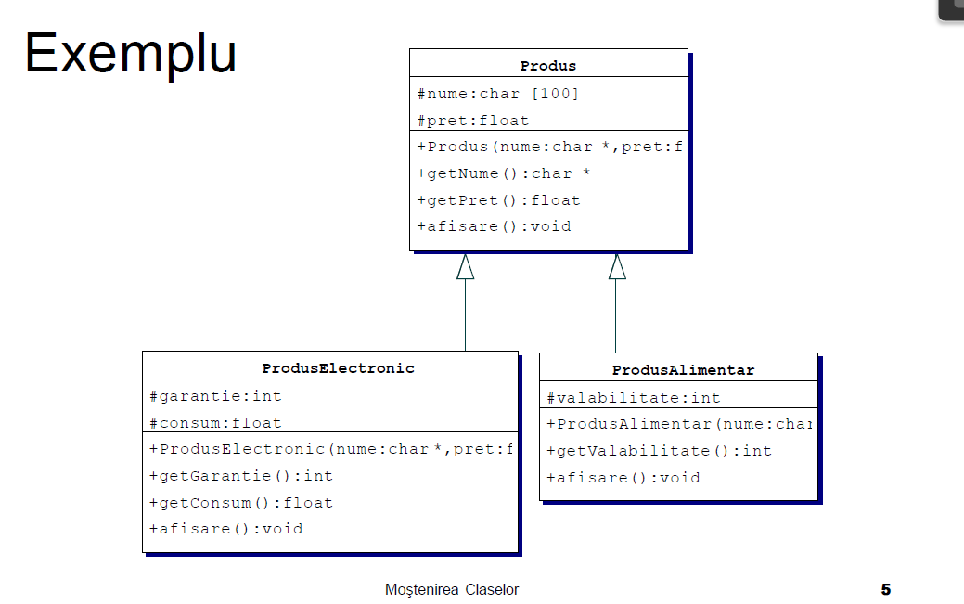

Slide 6
Ce se moștenește?
Clasa derivată moștenește toți membrii publici și protejați din clasa baza.
Membrii privați nu sunt moșteniți, dar pot fi accesați prin metode publice sau protejate din superclasă.
Nu se moștenesc datele membre și metodele statice, precum și metoda operator=
Metodele constructor, nefiind considerate metode membre ale unei clase, nu se moștenesc, dar un constructor din clasa derivată poate apela constructorii din clasa de bază.

Slide 7
Sintaxa unei clase derivate
Sintaxa definirii unei clase derivate este următoarea:
class IdClasaDerivata: modif_acces1 IdClasaB1, …, modif_accesN IdClasaBn{
//date si metode specifice clasei derivate
};
unde:
IdClasaDerivata este numele clasei derivate
IdClasaB1, …, dClasaBn sunt clasele de bază de la care se moştenesc datele şi metodele modif_acces1, …, modif_accesN sunt modificatori de acces: public, protected, private

Slide 8
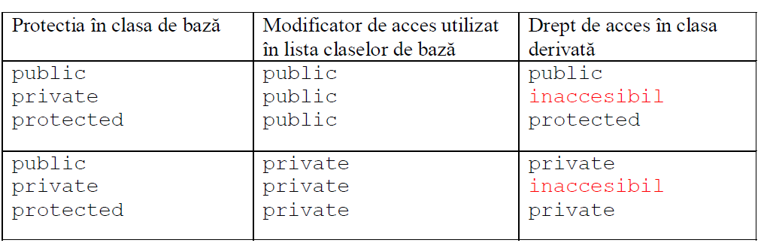
Accesul asupra membrilor moșteniți

Slide 9
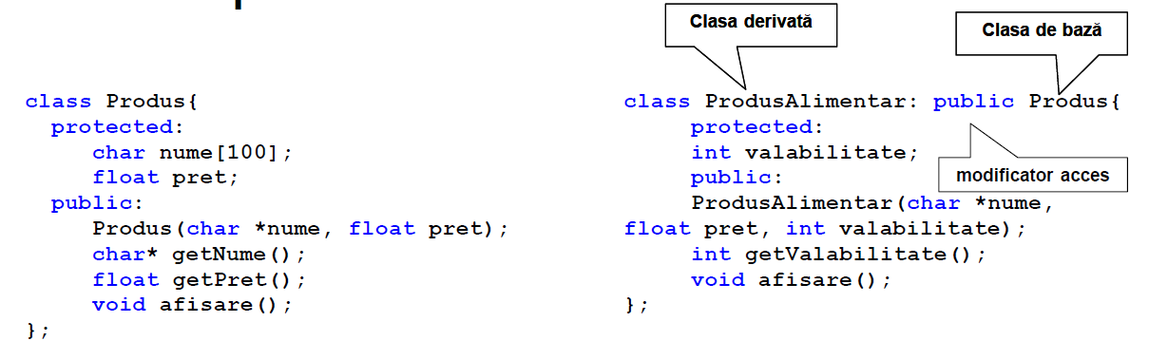
Exemplu

Slide 10
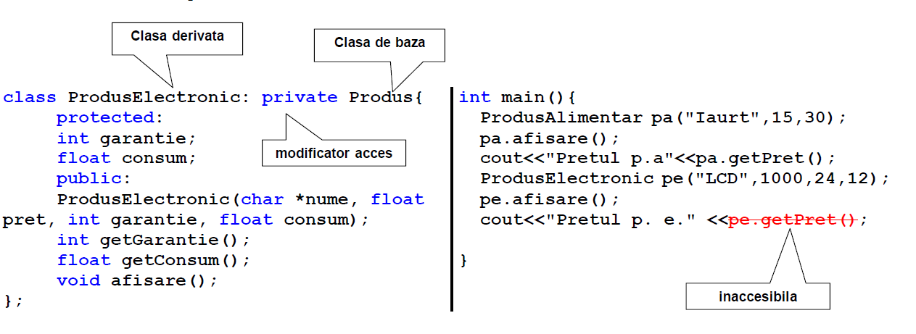
Exemplu

Slide 11
Redifinirea membrilor moșteniți
Mecanismul de redefinire reprezintă un concept puternic în limbajele orientate pe obiecte care permite clasei derivate să redefinească o metoda moștenită și să-i modifice comportamentul.
La executare, în raport cu tipul obiectului se va invoca metoda corespunzătoare.
Observații
O metodă din clasa derivată care redefinește o metodă din clasa de bază trebuie să păstreze lista inițială a parametrilor formali
Metoda din clasa de bază este „ascunsă” de cea redefinită în clasa derivată!!!
Metoda redefinită în clasa derivată poate să apeleze metoda din clasa de bază folosind operatorul ::

Slide 12
Redefinirea membrilor moșteniți
.
class Angajat{ char *nume; double salariu; public: Angajat(){nume=NULL; salariu=1900;} Angajat(char *nume, double salariu) { this->nume = new char[strlen(nume)+1]; strcpy(this->nume, nume); this->salariu = salariu; } void afisare() { cout<<nume<<" "<<salariu<<" "; }}; | class Administrator:public Angajat { int sectie; public: void afisare() { Angajat::afisare(); cout<< sectie; } }
Medoda redefinită

Slide 13
Constructorii și destructorul claselor derivate
Dacă o clasă D este derivata din clase (B1, …, Bn), atunci constructorul clasei D va avea suficienţi parametri pentru a iniţializa datele membru ale claselor B1,…, Bn.
La crearea unui obiect al clasei D se vor apela mai întâi constructorii claselor B1,…,Bn, în ordinea specificată în lista de moştenire, pentru a se iniţializa datele membre ale claselor de bază şi apoi se vor executa inițializările constructorului clasei D.
Dacă o clasă D este derivata din clase (B1, …, Bn) atunci constructorul clasei B va avea suficienţi parametri pentru a iniţializa datele membru ale claselor B1,…, Bn.

Slide 14
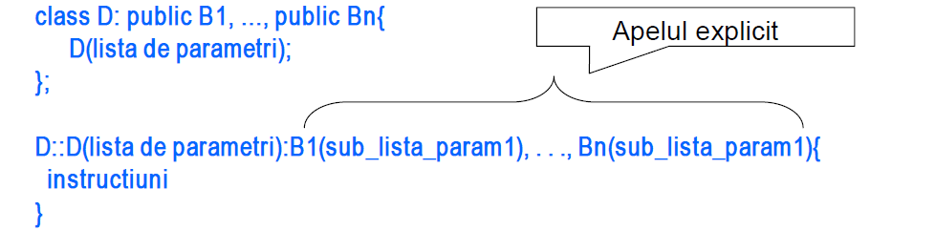
Constructorii și destructorul claselor derivate
Explicit, se definește lista parametrilor de inițializare
Implicit, dacă o clasă de bază nu conține niciun constructor, atunci constructorul clasei derivate apelează constructorul implicit, definit de către compilator!!!

Slide 15
Constructorii și destructorul claselor derivate
Apel constructor din clasa de bază
nume = NULL
Salariu=199
Administrator(): Angajat()
{
sectie = 0;
}
Administrator(char* nume, double salariu, int sectie):Angajat(nume, salariu)
{
this->sectie = sectie;
}
.
Apel constructor din clasa de bază
Argumente necesare inițializării datelor membre din clasa ade bază

